Slide 1
Виртуальная выставка
МУК «Тульская библиотечная система» ©

Slide 2
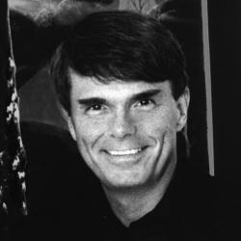
Уважаемые читатели!
Интеллект-центр Центральной городской библиотеки им. Л.Н.Толстого представляет вашему вниманию виртуальную выставку «Мысль вне времени», которая посвящена незаурядному американскому писателю Дину Кунцу, пишущему в популярных жанрах ужасов, мистики и триллеров. Он известен всему миру, как непревзойденный мастер слова и исследователь самых дальних уголков подсознания, чьи романы переведены на 38 языков, а общий тираж книг превысил 200 миллионов экземпляров.
Предлагаем Вам ознакомиться с интересной информацией о книгах юбилярах писателя, прикоснуться к его творчеству и познать для себя много нового, сокровенного, личного
Биография Дина Кунца;
Интересные факты биографии писателя;
Тематическое разнообразие произведений;
Книги юбиляры 2017-го года;
Лучшие книги автора;
Экранизация книг Дина Кунца

Slide 3
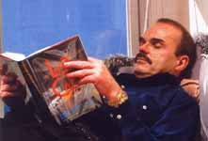
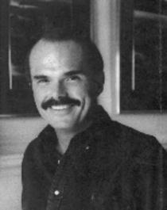
Биография Дина Кунца
Дин Рэй Кунц родился в Пенсильвании (США). Начал писать свои произведения в возрасте 8 лет, делая к ним цветные обложки и продавая соседям за несколько монеток, а в 12 лет он выиграл в соревновании на написание эссе «Что значит для меня Америка».
После окончания колледжа Шиппенбурга начал работать учителем английского языка. Но мечтой Кунца всегда была писательская карьера. Во время учебы в университете он победил в конкурсе рассказов популярного журнала «Атлантик Мансли». Тогда-то Кунц и настроил себя на карьеру писателя
Первый его рассказ, «Убивающие взглядом», увидел свет в 1967 году, а первый роман — «Мутанты» в 1968 году.
Эти книги сразу принесли молодому автору читательский успех, который закрепил Дина на писательской ниве, как непревзойденного мастера остросюжетных триллеров, которые держат в напряжении с первой и до последней строчки

Slide 4
Биография Дина Кунца
В своём творчестве Кунц сделал ставку на дотошность и доскональное знание предмета. За 30 лет он собрал в своей библиотеке более 50 тысяч томов специальной литературы. Вдумчиво и серьезно читал он учебники по психиатрии, психопатологии, социологии преступности, химии и биологии.
Слава и коммерческий успех пришли к нему в восьмидесятые годы с выходом романа «Шорохи», после этого его ставят в один ряд с такими писателями как Стивен Кинг и Питер Страуб.
Среди наиболее известных увлекательнейших романов писателя во всем мире выделяют: «Ангелы-хранители», «Нехорошее место», «Холодный огонь», «Логово», «Полночь», «Фантомы»
Лучшее интервью Дина Кунца, где рассказывается о необычных моментах его жизни, о любимой собаке Трикси и личной библиотеке писателя. https://www.youtube.com/watch?v=2r70BgR7KgM

Slide 5
Интересные факты биографии Дина Кунца
Вырос Дин в бедной семье, отец его много пил. В памяти сына навсегда остался случай произошедший с отцом в психиатрической клинике. Страдаемый шизофренией Рей Кунц напал на собственного сына, когда тот пытался его успокоить. Дин получил удар ножом, но подоспевшие врачи вызвали полицию и Кунц-старший сразу перестал сопротивляться. (Отец послужил прототипом для многих персонажей книг сына);
Через полтора года после совместной жизни жена Герда сделала ему предложение, от которого он не смог отказаться: «Я буду содержать тебя пять лет, – сказала она, – и если ты не вылепишь из себя писателя, ты не станешь им никогда». Прошло пять лет и Герда уже могла уйти с работы, благодаря писательской карьере Дина;
Дин Кунц на протяжении своей литературной карьеры часто использовал различные псевдонимы (Брайан Коффи, Дин Двайер, Ли Николс, Энтони Норт, Ричард Пейдж, Оуэн Вест, Дэвид Акстон, Джон Хилл, Аарон Вулф)

Slide 6
Интересные факты биографии Дина Кунца
За каждый новый триллер Дин Кунц получает почти миллион долларов;
Перед смертью мать Дина Кунца хотела рассказать ему историю его появления на свет, но не успела. Позже Кунц решил выяснить, как все было на самом деле. Он узнал, что его родители ходили на обследование, где сказали, что они бесплодны. А примерно в это же время в родном городке Кунца проводились опыты по искусственному оплодотворению. Вполне возможно, Кунц является пробирочным ребенком. Насколько известно, писатель не стал до конца разбираться в этой запутанной истории;
Награды писателя: 1. Creative Writing Award (США), 1966 год — за рассказ "Котята" / Kittens; 2. Daedalus Award (США): Лучший роман, 1988 год -"Сумеречный взгляд" / Twilight Eyes; 3. World Horror Convention (США): Grand Master Award, 1996 год ; 4. Deutscher Phantastik Preis (Германия): Переводной роман 2000 год — "Глаза тьмы" / The Eyes of Darkness (1981); 5. Ross Macdonald Literary Award (США):Лучший автор в жанре "Мистика", 2003 год

Slide 7
Тематическое разнообразие произведений
Кунц очень многогранен, он пишет на стыке жанров, поэтому сложно отнести определенное произведение к какому-то одному стилю. Романы цепляют разными моментами, задумки постоянно меняются, не одинаков и стиль повествования.
Кунца нельзя назвать автором ужасов или мистики. Правильно говорить о его книгах, как о психологических триллерах, когда обычный человек попадает в нестандартную ситуацию, где автор тщательно описывает все психологические процессы
Кунц, Д.
Черные реки сердца : роман / Дин Кунц ; пер. с англ. Ю. Комова, Т. Дадьянова. - Москва : Олма-Пресс : Эксмо-Пресс, 1998. - 630 с. - (Холодный огонь).
Кунц, Д.
Голос ночи : роман / Дин Кунц ; пер. с англ. О. Волосюка. - Москва : Олма-Пресс : Эксмо-Пресс, 1998. - 302 с. - (Холодный огонь).
Как отмечают многие читатели, сюжет романов Кунца часто даже повторяется, чуть ли не один к одному. Но если такие романы сравнивать по стилю, по описанным переживаниям, они всё же разные. Когда открываешь очередную его книгу, никогда не знаешь чем она закончится и какой жанр использует автор
Кунц, Д.
Сумеречный взгляд : роман / Дин Кунц ; пер. с англ. А. Порьяза. - Москва : Олма-Пресс, 1998. - 494 с. - (Холодный огонь).
Кунц, Д.
Ледяная тюрьма : роман / Дин Кунц ; пер. с англ. А. Кавтаскина. - Москва : Эксмо-Пресс, 1998. - 462 с. - (Холодный огонь).
Кунц, Д.
Подозреваемый / Дин Кунц ; пер. с англ. В.А. Вебера. - Москва : Эксмо, 2007. - 346 с. - (Дин Кунц. Коллекция).

Slide 8
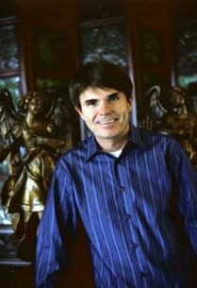
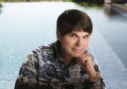
Тематическое разнообразие произведений
Автор затрагивает в своих романах множество философских и жизненных тем, что привлекает читателей и заставляет думать, верить, чувствовать. Размышления в книгах касаются как жизни и смерти, так и осмысления человеком его существования. Читая всего лишь одно произведение, мы можем погрузиться в сотню важных тем и найти для себя что-то важное и особенное. Рассуждения Кунца зрят в самую суть, показывая, что есть и другая сторона жизни и что нужно знать больше, чем то, чего мы касаемся каждый день
Внутренние скитания человека, отношения к любви, мысли о добре и зле, психологические ноты – это не полный перечень всего, что можно узнать, скользя по захватывающему рассказу. Как интересно прикоснутся к мыслям человека, который старается познать мир целиком и полностью, полюбить его, несмотря на агрессивность и жестокость:
«Я люблю мир на том уровне, который допускает истинную любовь (можно любить городок, район, улицу)... и я люблю жизнь, красоту этого мира и этой жизни. Но я не люблю их безмерно, я испытываю от них тот же восторг, что и архитектор, который стоит на пороге приемной великолепного дворца, потрясен увиденным, но знает, что дальше его ждут еще более великолепные залы» («Ночь Томаса»)

Slide 9
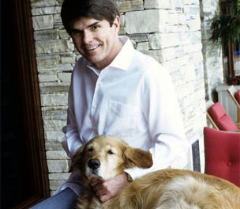
Тематическое разнообразие произведений
Тема любви встречается очень часто, как говорил сам Кунц в своём произведении «Ложная память»: «Любовь – это священное одеяние, сотканное из настолько тонкой ткани, что глаз не в состоянии рассмотреть ее, но при этом настолько прочной, что даже могущественная смерть не в силах ее разорвать, одеяние, не изнашивающееся со временем, несущее тепло в мир, который стал бы без него невыносимо холодным, - но порой любовь может оказаться столь тяжелой, как стальная кольчуга. И умение снести бремя любви в тех случаях, когда оно представляет собой непреодолимую тяжесть, делает еще более драгоценными те мгновения, когда любовь, как ветер, вздымает руки человека, словно крылья, и отправляет его в полет»
- Любовь - единственное, от чего мы можем зависеть в этом мире. - Любовь - это последнее, от чего стоит зависеть. Люди говорят, что любят, но все меняется. Единственные константы - это смерть и налоги. - Но некоторые люди не работают, - сказала Марико, - следовательно, они не платят налоги. И есть много мудрых людей, которые верят в вечную жизнь» («Ключи к полуночи»)

Slide 10
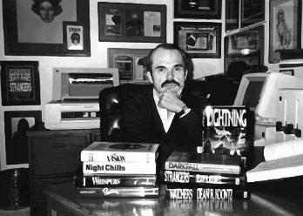
Тематическое разнообразие произведений
Любовь не единственное, что волнует Дина: «Зависть сжирает людей живьем. Если у тебя есть деньги - они завидуют тебе. Но если у тебя их нет - они завидуют тому что у тебя есть хорошенькая любящая дочка. Они завидуют тому, что ты счастливый человек. Они завидуют тому, что ты не завидуешь им. Одна из самых больших ошибок человеческого существования в том, что некоторые люди находят счастье не в самой жизни, а в несчастьях других людей» («Очарованный кровью»).
Каждая книга писателя напоминает, что и своей и чужой жизнью нужно дорожить, ведь «…Жизнь не может быть вечной…» («Очарованный кровью»)
Рассказы дарят нам возможность разглядеть тонкости судьбы, дающей нам много шансов: В тот миг, когда мы меньше всего этого ожидаем, жизнь бросает нам вызов, чтобы проверить наше мужество и наше желание перемен; и не позволяет сделать вид, будто ничего не происходит, или отговориться тем, что мы еще не готовы. На вызов надо ответить незамедлительно. Жизнь не смотрит назад. Неделя – это срок более чем достаточный, чтобы решить, принимаем мы свою судьбу или нет. («Холодный огонь»)

Slide 11
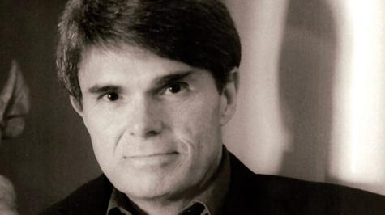
Тематическое разнообразие произведений
Порой его рассуждения затрагивают острые грани: "У человечества нет никакого права использовать свою гениальность для создания другого разумного вида и затем обращаться с ним как со своей собственностью. Если мы достигли такого уровня, что можем творить, как Господь Бог, то должны научиться и поступать, как он: справедливо и милосердно« («Ангелы-хранители»). А иногда Кунц спорит сам с собой: «﻿Действительно ли подобный подход к жизни является единственно правильным? Считать, что большую часть жизни не следует воспринимать всерьез, рассматривать ее как некую космическую шутку, иметь лишь четыре основополагающих жизненных принципа: во-первых, причинять как можно меньше вреда другим, во-вторых, всегда быть готовым прийти на помощь своим друзьям, в-третьих, отвечать за себя и ничего не просить у других, в-четвертых, получать от жизни максимум удовольствия. Жить сегодняшним днем» («Живущий в ночи»)

Slide 12
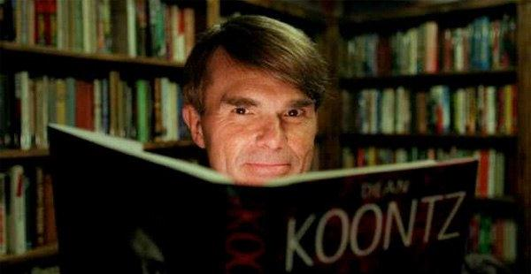
Тематическое разнообразие произведений
Тема Бога всегда волновала Кунца, почти в каждой своей книге она занимает особое место: «Бог помогает тем, кто сам заботится о себе» («Ночной кошмар»). Излюбленной проблемой для всех фанатов писателя является размышления о власти, и о том, как она влияет на человека: « - В мире есть зло, все так. И признавая его присутствие, вы – реалист, а не параноик. (…) Враг не всегда смотрит через прицел винтовки или бомбометателя. Иногда он выглядит как мы, то есть становится практически невидимым, и тогда это самый опасный враг» («Твое сердце принадлежит мне»)

Slide 13
Тематическое разнообразие произведений
Кунц всегда напоминает нам, что жить нужно уметь и жить надо любить: "Стрелки любых часов - это ножницы, отрезающие от нашей жизни кусок за куском. Цифры, сменяющие друг друга на циферблате - обратный отсчёт времени на бомбе с часовым механизмом, который неумолимо приближает момент, когда жизнь взорвётся, бесследно разметав наши горящие останки» («Живущий в ночи»)
Глубокие и мрачные мотивы, яркость описания, острота метафор и остроумные сравнения – всё это Кунц и его «Мысль вне времени»: «Возможно, безумие – квинтэссенция неопределённости, отчаяния, безуспешная попытка выплыть и ощутить почву под ногами. Разум – обитель определённости, которая находится над хаосом» («Холодный огонь»).
«Радость – струна, воспоминания – яркие бусины» («До рая подать рукой»).
«Глубоко чувствовать и одновременно ясно мыслить – это то же самое, что проехать на одноколесном велосипеде по проволоке, натянутой на головокружительной высоте, да еще при этом жонглировать шестью гимнастическими булавами» («Полночь»)

Slide 14
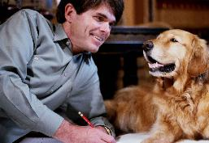
Книги юбиляры в 2017 году
«Звездная кровь» (1972);
«Ясновидящий» (1972);
«Чейз» («Погоня») (1972) ;
«Ангелы-хранители» (1987);
«Логово» (1992);
«Единственный выживший» (1997);
«Самый тёмный вечер в году» (2007)

Slide 15
Книги юбиляры Дина Кунца в 2017 году
«Звездная кровь» (1972)
Аннотация:
герой книги Тимоти - мутант, секретное сверхоружие, результат экспериментов военных. Он становится свидетелем убийства своего единственного друга членами криминальной структуры. Физически беспомощный, но обладающий уникальным интеллектом и телепатическими способностями, Тимоти мстит за смерть друга;
Почему стоит прочитать роман:
в книге рассказывается о необычном происхождении Тимоти, раскрываются его, казалось бы, несуществующие человеческие чувства, его отношение к миру и людям, жизни и смерти поражают своей человечностью
Кунц, Д.
Звездная кровь / Дин Кунц. - Москва : Центрполиграф, 2003. - 253 с.

Slide 16
Книги юбиляры Дина Кунца в 2017 году
«Ясновидящий» (1972)
Аннотация:
действие романа происходит в далеком будущем. Все изменилось на Земле — кроме жестокости людей, ведущих бессмысленные войны. Герой Сэндоу преисполнен желания прекратить кровопролитие, но для этого нужно найти сокровенное наследие древних мудрецов — кладезь мудрости;
Почему стоит прочитать роман:
затронута тема многочисленных человеческих изобретений и бездумного отношения ко всему живому. К чему это всё может привести и как это повлияет на людей и на такой хрупкий, но прекрасный мир
Кунц, Д.
Ясновивящий : роман / Дин Кунц. - Москва : Центрполиграф, 2001. - 251 с.

Slide 17
Книги юбиляры Дина Кунца в 2017 году
«Чейз» («Погоня») (1972)
Аннотация:
Бенжамин Чейз, герой вьетнамской войны, человек с надломленной психикой, случайно становится свидетелем убийства. Убийца, который называет себя «Судьей», угрожает ему по телефону. Чейз пытается обратиться в полицию, но ему не верят, считая, что это плод фантазии психически неуравновешенного человека;
Почему стоит прочитать роман:
книга дает нам нужный «ключ» для острых ощущений: описание слежки, неусыпный контроль охотника над жертвой, постоянное эмоциональное давление, напряжение и страх
Кунц, Д.
Погоня : роман / Дин Кунц. – Москва : Центрполиграф, 2003. – 252 с.

Slide 18
Книги юбиляры Дина Кунца в 2017 году
«Ангелы-хранители» (1987)
Аннотация:
из засекреченного исследовательского центра, занимающегося запрещенными генетическими исследованиями, совершают побег наделенные интеллектом человека собака и кровожадный монстр-убийца. В непрекращающийся ужас превращается жизнь Тревиса Корнелла и Норы Девон, приютивших одаренного пса;
Почему стоит прочитать роман:
одна из самых лучших книг о надежде. О том, что шанс есть всегда и для каждого. Трогательно, нежно и очень увлекательно
Кунц, Д.
Ангелы-хранители : роман / Дин Кунц ; пер. с англ. Л. Ходырева. - Москва : Эксмо, 2008. - 508 с. - (Дин Кунц. Коллекция).

Slide 19
Книги юбиляры Дина Кунца в 2017 году
«Логово» (1992)
Аннотация:
владелец антикварного магазина Хатч Харрисон, попав в страшную автомобильную катастрофу, находится в состоянии клинической смерти. Усилиями гениального реаниматолога он возвращается к жизни, но таинственным образом обретает связь с маньяком. Только добравшись до логова убийцы, можно прервать его кровавый путь;
Почему стоит прочитать роман:
описание злодейств адского убийцы делает роман настолько страшным, что порой кажется, что читаешь не мистический триллер, а очередной детектив о серийном убийце, коллекционера смерти с замашками философа и художника
Кунц, Д.
Логово : роман / Дин Кунц ; пер. с англ. С. Фридриха. - Москва : Эксмо-Пресс, 1999. - 473 с. - (Холодный огонь).

Slide 20
Книги юбиляры Дина Кунца в 2017 году
«Единственный выживший» (1997)
Аннотация:
страшная авиационная катастрофа уносит жизни жены и дочерей журналиста Джо Карпентера. Год спустя он узнает, что при крушении самолета погибли не все. Единственная выжившая женщина-ученый, перевозившая с собой результаты закрытых экспериментов. Пытаясь разыскать таинственную незнакомку и выяснить истинную причину гибели своей семьи, Джо внезапно понимает, что сам стал объектом преследования сверхъестественных сил;
Почему стоит прочитать роман:
в книге рассказывается о боли и безысходности, о человеке, который потерял смысл жизни, потерял всё, у него нет никаких желаний, целей, жизнь как бы замерла, и он не знает как выбраться из этой трясины
Кунц, Д.
Единственный выживший / Дин Кунц. - Москва : Эксмо, 1997. - 422 с. - (Холодный огонь).

Slide 21
Книги юбиляры Дина Кунца в 2017 году
«Самый тёмный вечер в году» (2007)
Аннотация:
эта наполненная ужасом ночь у маяка на берегу океана навсегда осталась в памяти Эми Редуинг. Ночь, когда маяк из символа надежды и спасения превратился в символ убийства, измены и лжи. Ее сердце сумело справиться с трагедией и вновь дарить радость людям, но рядом с ее миром, где главным чувством была любовь, продолжает существовать вселенная злобы и ненависти;
Почему стоит прочитать роман:
книга учит смотреть на вещи внимательнее, с нескольких сторон, изучая все грани такого простого, на первый взгляд, жизненного действа
Кунц, Д.
Самый темный вечер в году / Дин Кунц. - Москва : Эксмо, 2008. - 344 с.

Slide 22
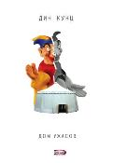
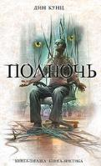
Лучшие книги Дина Кунца
Видение (1977)
Дом ужасов (1980)
Голос ночи (1980)
Глаза тьмы (1981)
Маска (1981)
Дом грома (1982)
Фантомы (1983)
Сошествие тьмы (1984)
Сумерки (1984)
Дверь в декабрь (1985)
Незнакомцы (1986)
Призрачные огни (1987)
Ангелы-хранители (1987)
Молния (1988)
Полночь (1989)
Нехорошее место (1990)
Холодный огонь (1991)
Логово (1992)
Слёзы дракона (1993)
Мистер Убийца (1993)
Зимняя луна (1994)
Неведомые дороги (1995)
Единственный выживший (1997)
Тик-так (1997)
До рая подать рукой (2001)
При свете луны (2002)
Вторжение (2004)
Самый тёмный вечер в году (2007)
Кунц, Д.
Тик-Так: [роман] / Дин Кунц ; пер. с англ. В. Гришечкина. - Москва : Эксмо, 2005. - 411 с. - (Коллекция ЭКСМО).
Кунц, Д.
До рая подать рукой : [роман] / Дин Кунц ; [пер. с англ. В. Вебера]. - Москва : Эксмо, 2002. - 572 с. - (Persona grata).
Кунц, Д.
Дом ужасов / Дин Кунц ; пер. с англ. В.А. Вебера. - Москва : Эксмо, 2007. - 314 с. : ил. - (Дин Кунц. Коллекция).
Кунц, Д.
Видение / Дин Кунц. - Москва : Эксмо, 2007. - 313 с. : ил. - (Дин Кунц. Коллекция).
Кунц, Д.
Полночь / Дин Кунц. - Киев : Оберег, 1993. - 559 с. - (Триллер. Ужас).

Slide 23
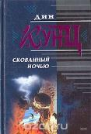
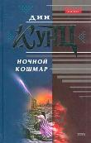
Лучшие книги Дина Кунца
29. Затаив дыхание (2009)
30.Что знает ночь? (2010)
31.Улица Теней, 77 (2011)
32. Вторжение (2004)
33. Затаив дыхание (2009)
34.Что знает ночь? (2010)
35. Мутанты (Star Quest, 1968)
36.Человек страха (1969)
37.Вызов смерти (1969)
38. Античеловек (1970)
39. Вестник смерти (1970)
40. Во мраке лесов (1970)
41. Врата ада (1970)
42. Симфония тьмы (1970)
43. Наследие страха (1971)
44. Багровая ведьма (1971)
45. Душа тьмы (, 1972)
46. Ребёнок-демон (, 1972)
47. Звёздная кровь (1972)
48. Кукольник (1972)
49. Провал в памяти (1972)
50. Ясновидящий (1972)
51. Werewolf Among Us (Оборотень среди нас, 1973 — на русском не издавалось)
52. Дьявольское семя (1973)
53. Ночной кошмар (1976)
Кунц, Д.
Дьявольское семя : [романы : 16+] / Дин Кунц. - Москва : Эксмо, 2011. - 444 с. - (Книга-загадка, книга-мистика).
Кунц, Д.
Ночной кошмар : роман / Дин Кунц. - Москва : Олма-Пресс : Эксмо-Пресс, 1998. - 390 с. - (Холодный огонь).
Кунц, Д.
Скованный ночью : роман / Дин Кунц. - Москва : Эксмо-Пресс, 2001. - 377 с. - (Почерк мастера).
Кунц, Д.
Человек страха : роман / Дин Кунц. - Москва : Центрполиграф, 2001. - 253 с.

Slide 24
Экранизация произведений Дина Кунца
"Пассажиры» (1977) - франко-итальянский фильм, снятый по роману "Помеченный Смертью" 1973 года.
Режиссер: Серж Лерой
"Дьявольское Семя" (1977) экранизация одноимённого романа Дина Кунца 1973 года.
Режиссер: Доналд Кэммелл

Slide 25
Экранизация произведений Дина Кунца
"Шорохи"(1989) экранизация одноимённого шедеврального романа Дина Кунца 1980 года
Режиссер: Дуглас Джексон
"Ангелы-хранители" (1988) экранизация одноимённого романа Дина Кунца 1987 года в 3-х частях
Режиссер: Джон Хес

Slide 26
Экранизация произведений Дина Кунца
"Слуги Сумерек " (1991) от великолепного романа Дина Кунца "Сумерки" 1984 года.
Режиссер: Джеффри Обрау
"Убежище " (1995) - отличная экранизация романа Дина Кунца "Логово" 1992 года. Режиссер: Бретт Леонард

Slide 27
Экранизация произведений Дина Кунца
"Острота Ощущений" (1997) Экранизация замечательного романа Дина Кунца "Очарованный Кровью" 1996 года.
Режиссер: Ив Симоно
"Фантомы" (1998) экранизация великого рома Дина Кунца "Фантомы" 1983 года.
Режиссер: Джо Чаппелль

Slide 28
Экранизация произведений Дина Кунца
"Мистер Убийство" (1998) Довольно сильная экранизация одноимённого романа Дина Кунца 1993 года.
Режиссер: Дик Лори
"Чёрная Река" (2001) интересный телефильм, снятый по одноимённой повести Дина Кунца 1999 года.
Режиссер: Jeff Bleckner

Slide 29
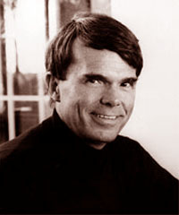
Экранизация произведений Дина Кунца
"Франкенштейн (Новый Франкенштейн)" (2004) по серии книг Дина Кунца «Франкенштейн».
Режиссер: Маркус Ниспель
По мотивам книг Дина Кунца создано 17 фильмов
Несмотря на жесткие и порой довольно жуткие книги неизменным в них остаётся радость и оптимистичный настрой к жизни:«Что бы ни случилось, нужно помнить — это всего лишь жизнь, и мы прорвемся!» («Темные реки сердца»)

Slide 30
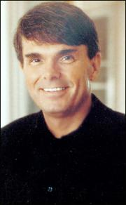
«Писатель – это то, что он пишет, и он становится тем, о ком пишет. Именно поэтому я избегаю писать книги, в которых зло побеждает добро».
(«Ангелы хранители»)
Подбор материала, библиографическое описание литературы монтаж, дизайн
библиотекарь интеллект-центра Романова Е.В.

